Slide 1
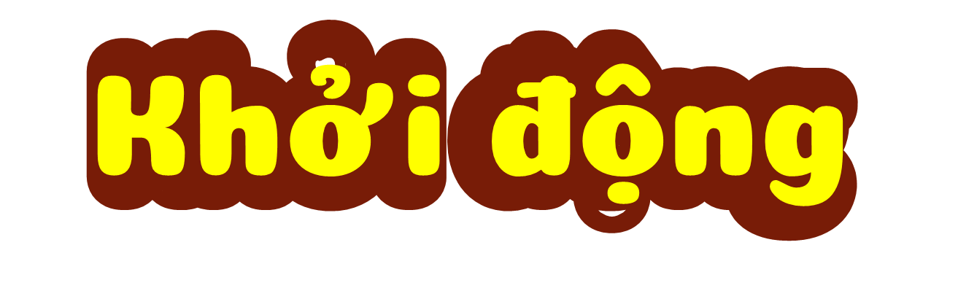
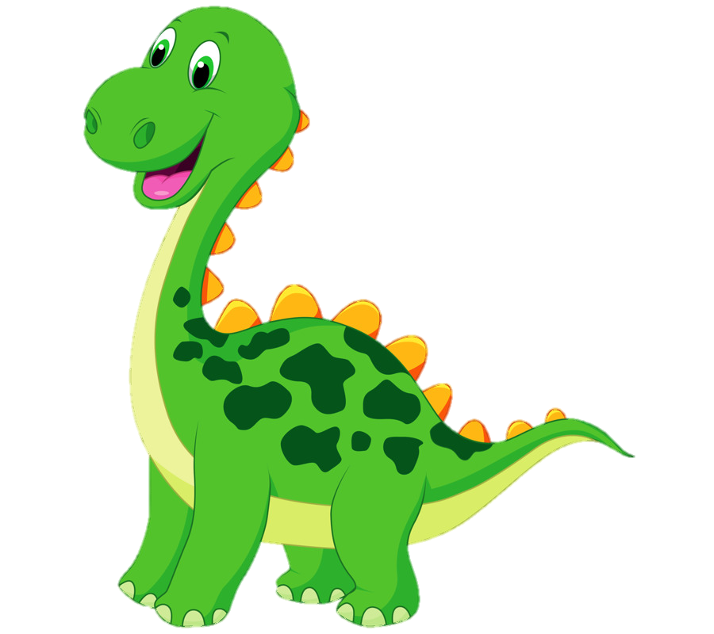
Notes:
Hương Thảo – Zalo 0972115126

Slide 2

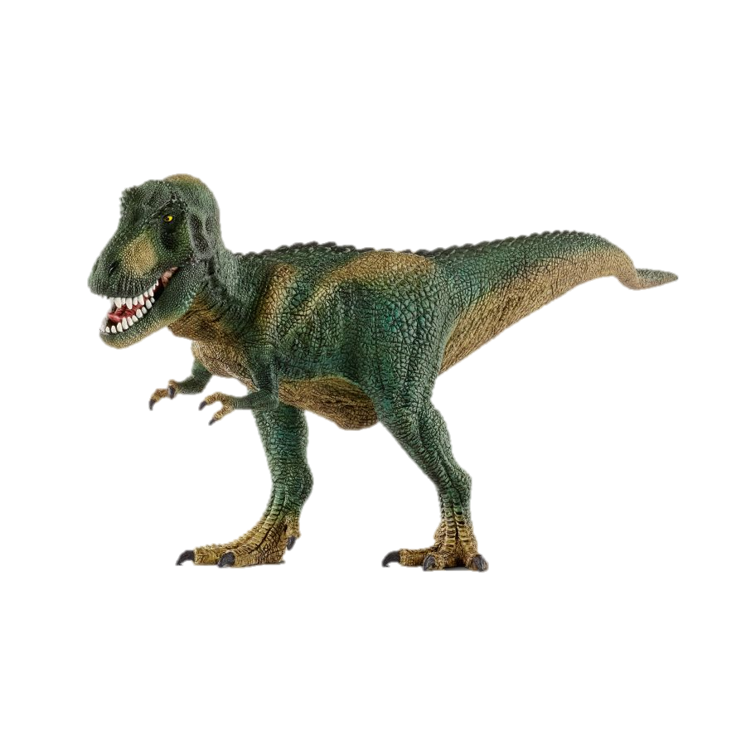
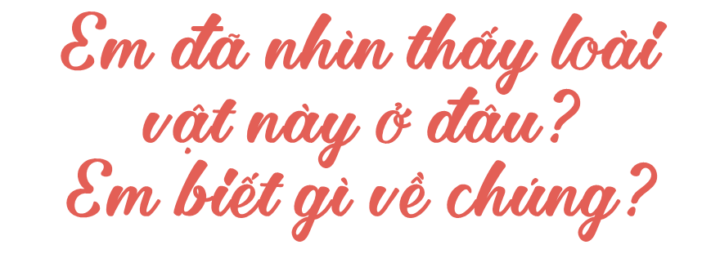
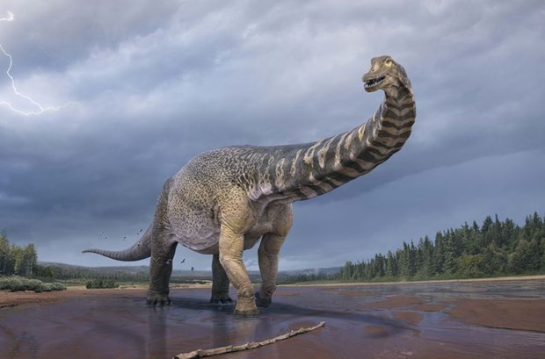
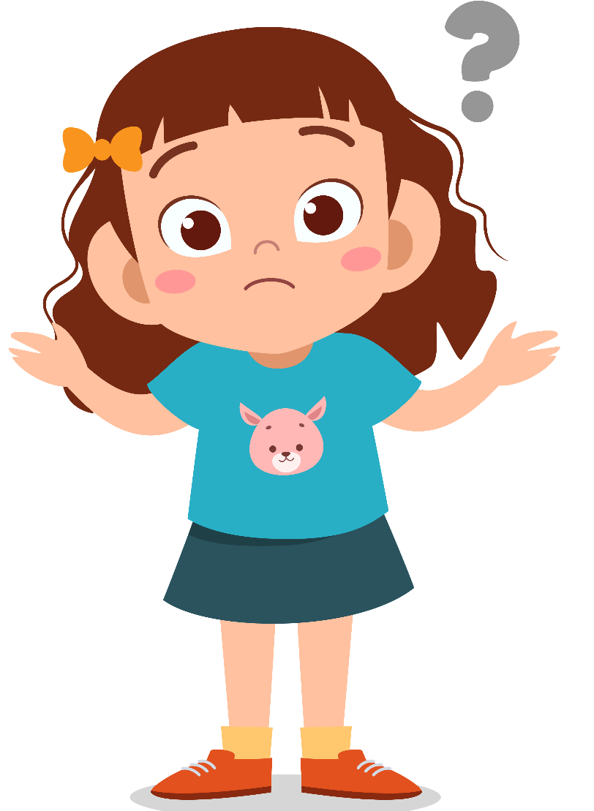

Slide 3
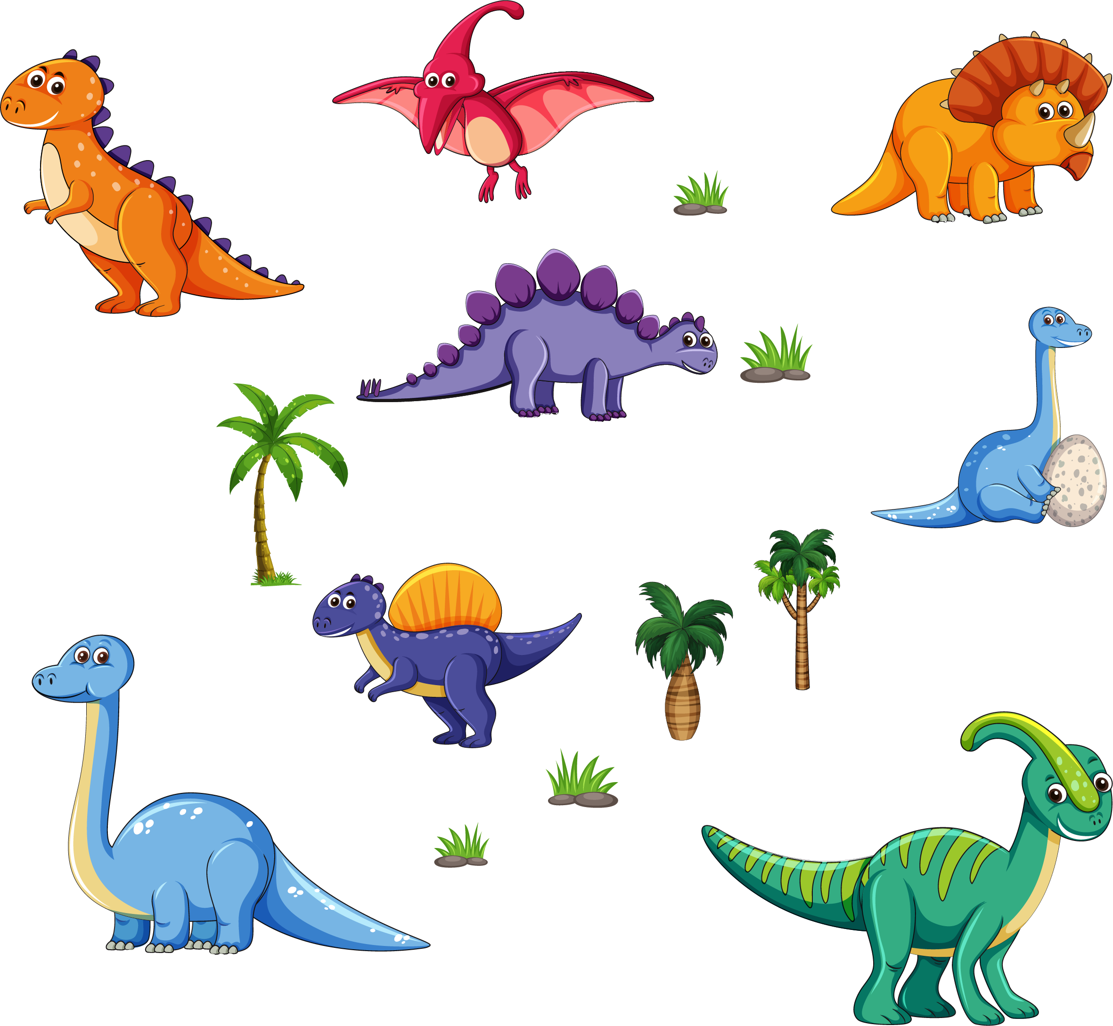
KHỦNG LONG
(TIẾT 1)

Slide 4

Khủng long là loài vật thường sống thành bầy đàn ở các vùng đất khô.
Trong suy nghĩ của nhiều người, khủng long là loài vật khổng lồ. Nhung trên thực tế, có loài khủng long chỉ bằng một chú chó nhỏ. Khủng long thường ăn thịt, cũng có một số loài ăn cỏ.
Chân khủng long thẳng và rất khoẻ. Vì thế chúng có thể đi khắp một vùng rộng lớn để kiếm ăn. Khủng long có khả năng săn mồi tốt nhờ có đôi mắt tinh tường cùng cái mũi và đôi tai thính. Khủng long cũng có khả năng tự vệ tốt nhờ vào cái đầu cứng và cái quất đuôi dũng mãnh.
Trước khi con người xuất hiện, khủng long đã bị tuyệt chủng. Vì thế, chúng ta sẽ không bao giờ có thể nhìn thấy khủng long thật.
Hoài Anh tổng hợp

Slide 5




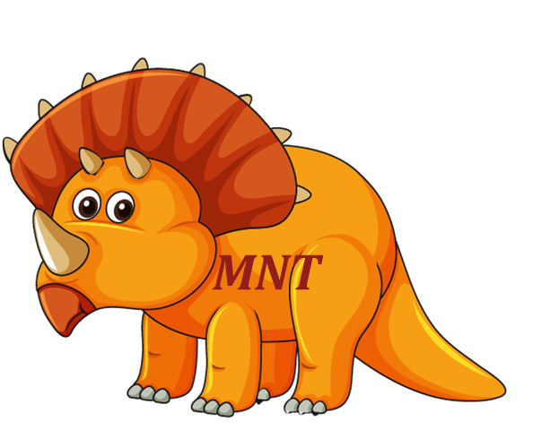

Từ đầu đến vùng đất khô.
Tiếp theo đến ăn cỏ.
Tiếp theo đến dũng mãnh.
Phần còn lại.

Slide 6

dũng mãnh
săn mồi
quất đuôi
tuyệt chủng

Slide 7

Khủng long/ có khả năng săn mồi tốt/ nhờ có đôi mắt tinh tường/ cùng cái mũi và đôi tai thính.

Slide 8

Tự vệ
Tự bảo vệ mình
Có sức mạnh trên mức bình thường
Dũng mãnh
Tuyệt chủng
Mất hẳn nòi giống

Slide 9
Khủng long là loài vật thường sống thành bầy đàn ở các vùng đất khô.
Trong suy nghĩ của nhiều người, khủng long là loài vật khổng lồ. Nhung trên thực tế, có loài khủng long chỉ bằng một chú chó nhỏ. Khủng long thường ăn thịt, cũng có một số loài ăn cỏ.
Chân khủng long thẳng và rất khoẻ. Vì thế chúng có thể đi khắp một vùng rộng lớn để kiếm ăn. Khủng long có khả năng săn mồi tốt nhờ có đôi mắt tinh tường cùng cái mũi và đôi tai thính. Khủng long cũng có khả năng tự vệ tốt nhờ vào cái đầu cứng và cái quất đuôi dũng mãnh.
Trước khi con người xuất hiện, khủng long đã bị tuyệt chủng. Vì thế, chúng ta sẽ không bao giờ có thể nhìn thấy khủng long thật.
Hoài Anh tổng hợp

